Slide 1
RETENCIONES
MARCO NORMATIVO
Ley 843 Titulo II, III y VI
Decretos Supremos 21531,
Decretos Supremos 21532,
Decretos Supremos 24051
Resolución Administrativa 05 0040-99
Resolución Administrativa 05-0041-99
Resolución Administrativa 05-0042-99
REGLA GENERAL
La inexistencia de una factura para respaldar un gasto, origina la obligación de retención por parte del comprador del bien o servicio, de un porcentaje sobre el monto total que se paga, el mismo está en función al servicio o bien que se brinda.

Slide 2
RETENCIONES
EJEMPLO
Cuando una persona natural (Juan Mamani Mendoza, electricista) efectúa un servicio y por esta actividad realizada (en forma eventual) no emite la respectiva Nota Fiscal (Factura), el contratante (Casa Chiriguano S.R.L.) debe efectuar la retención de impuestos: IT e IUE.

Slide 3
RETENCIONES
Son agentes de retención
Personas jurídicas (S.R.L., S.A., etc.).
Empresas unipersonales, Asociaciones y similares.
Instituciones del Estado y similares.
Son sujetos de retención
Personas naturales que prestan servicios, en forma eventual.
Personas naturales que venden bienes, en forma eventual.
Personas naturales que perciben intereses bancarios y no tienen su NIT.

Slide 4
RETENCIONES
EXISTEN DOS CLASES DE RETENCIONES
1.- POR EL EJERCICIO DE PROFESIONES LIBERALES U OFICIOS, sin la emisión de la respectiva Factura o Nota Fiscal, el contratante procede a efectuar la retención de los siguientes impuestos:
Impuesto sobre las Utilidades de las Empresas (IUE)
Impuesto a las Transacciones (IT)
Estas retenciones, a su vez, se dividen en dos tipos:
a) Por prestación de servicios:
Sobre el total pagado se retienen los siguientes impuestos:
Si la Empresa "La Boliviana S.A." contrata los servicios eventuales de un plomero por Bs 200, (por conexión de tuberías), y por este servicio el plomero no emite la factura, la empresa debe proceder a la retención del 15.5olo sobre el total a pagar, es decir; Bs 31.

Slide 5
RETENCIONES
b) Por compra de bienes:
Por la compra de bienes (a una persona natural), no respaldadas por la Factura o Nota Fiscal, del importe total pagado se retiene el 8%, de acuerdo al siguiente detalle:
Si la Empresa "La Boliviana S.A." compra del Sr. Ernesto Torcuato una silla por un valor de Bs 150 y por esta venta eventual el Sr. Torcuato no emite la factura, la empresa "La Boliviana S.A." debe proceder a la retención del Bolo sobre el total a pagar, es decir, Bs 12.

Slide 6
RETENCIONES
2.- POR ALQUILERES, INTERESES Y OTROS SIMILARES (art. 19 Ley 843), se realiza por pagos efectuados a personas naturales no respaldadas con alguno de los siguientes documentos:
Factura, por ingresos de alquiler de bienes muebles, (automóviles, vajillas, computadora, sillas, etc.)
Recibos de alquiler (Factura) por ingresos de alquiler de inmuebles, (casas, departamentos, terrenos y similares)
NIT, por percepción de intereses bancarios, (deberá estar inscrito en el RC-IVA)

Slide 7
RETENCIONES
En los dos primeros casos al no existir el respaldo correspondiente se retiene sobre el total pagado los siguientes impuestos:
Impuesto al Régimen Complementario al IVA (RC-IVA).
Impuesto a las Transacciones (IT).
Si una Empresa alquila en forma eventual un inmueble a una persona natural, por un valor de Bs 1.000 mensuales, y el dueño del mismo no emite la Factura (Recibo de Alquiler), la Empresa debe retener el 16% sobre el total a pagar, es decir, Bs 160.
En el tercer caso se retendrá únicamente el RC IVA.

Slide 8
RETENCIONES
Las retenciones efectuadas deben presentarse en los formularios señalados anteriormente, en cualquier entidad financiera autorizada para tal efecto.
Esta presentación deberá realizarse en función a la terminación del número de NIT del contribuyente.
TERMINACION DEL NIT
0 hasta el 13 de cada mes
1 hasta el 14 de cada mes
2 hasta el 15 de cada mes
3 hasta el 16 de cada mes
4 hasta el 17 de cada mes
5 hasta el 18 de cada mes
6 hasta el 19 de cada mes
7 hasta el 20 de cada mes
8 hasta el 21 de cada mes
9 hasta el 22 de cada mes
Todas las retenciones que efectúa el contribuyente durante el mes deberán ser consolidadas en una sola declaración jurada y presentadas en las fechas establecidas.
Si la fecha de vencimiento cae en día no hábil, ésta se traslada al primer día hábil siguiente.
L as retenciones al personal dependiente tiene un tratamiento diferente al expuesto en el presente documento.

Slide 9
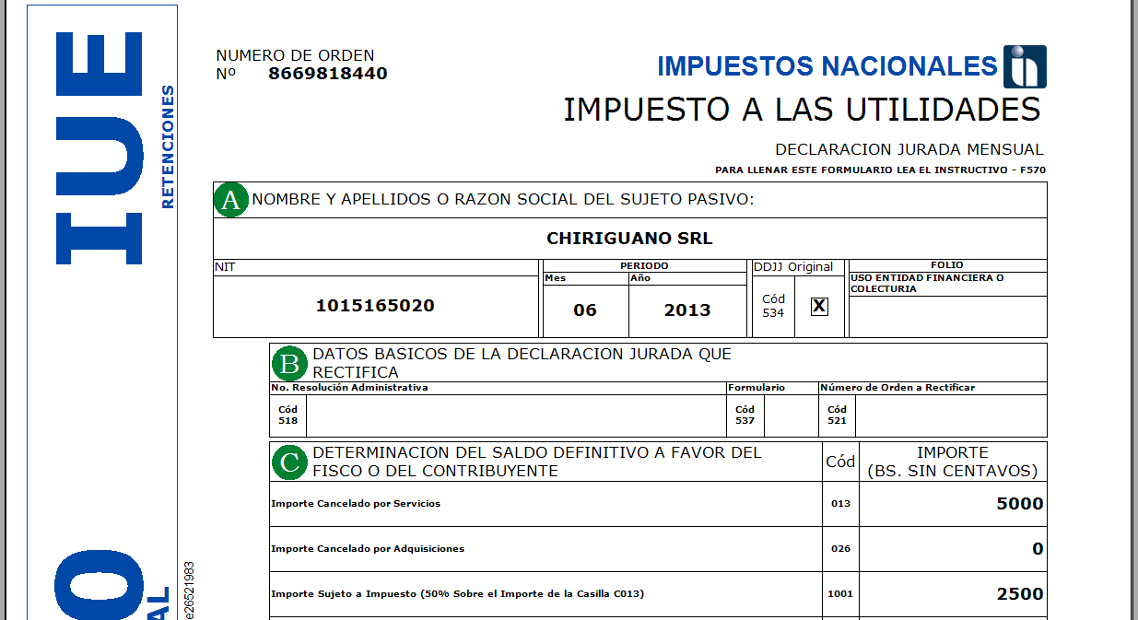

Slide 10
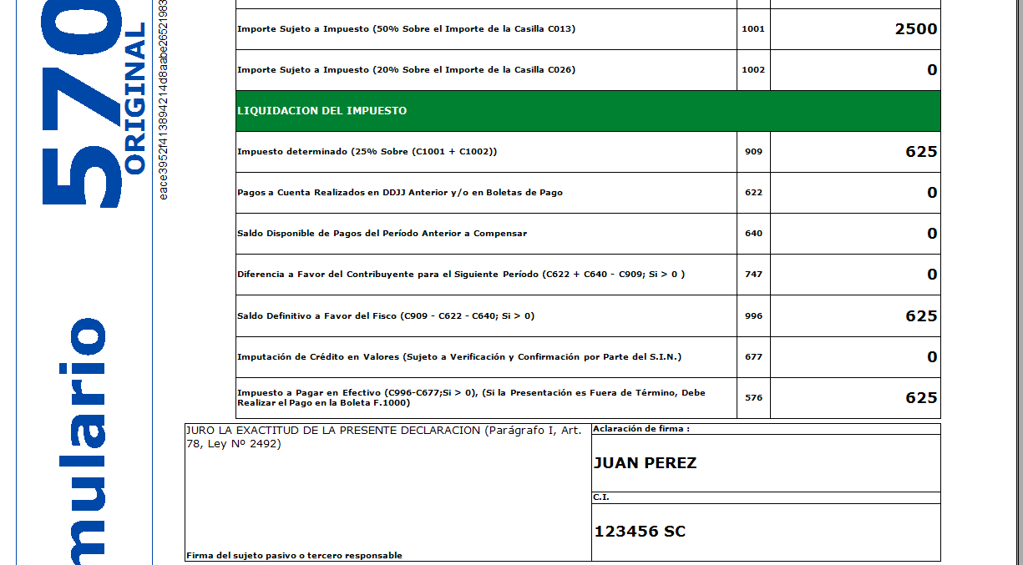

Slide 11
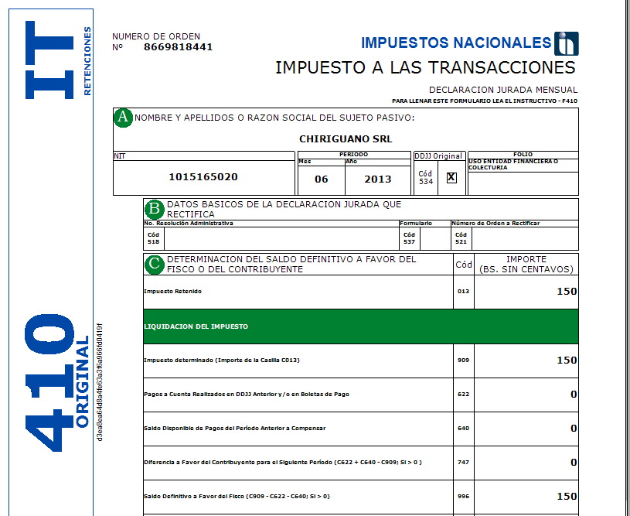

Slide 12
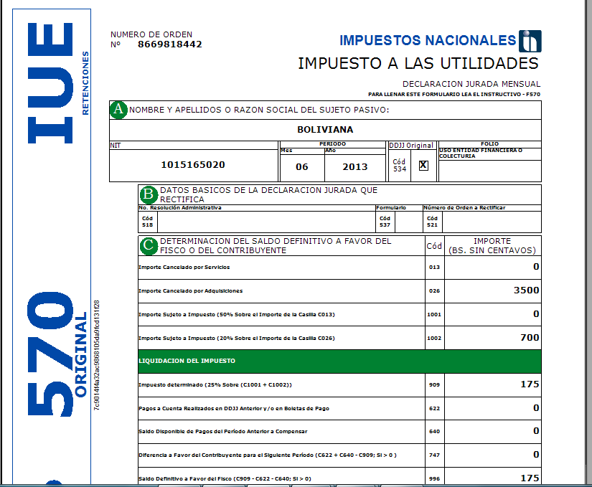

Slide 13
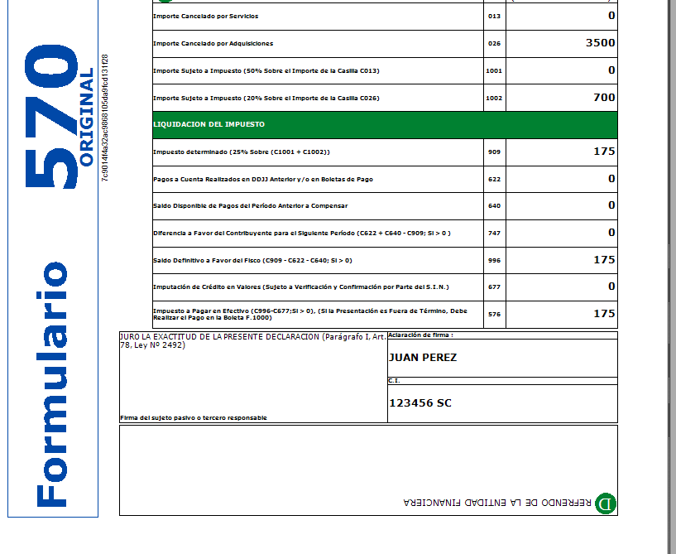

Slide 14
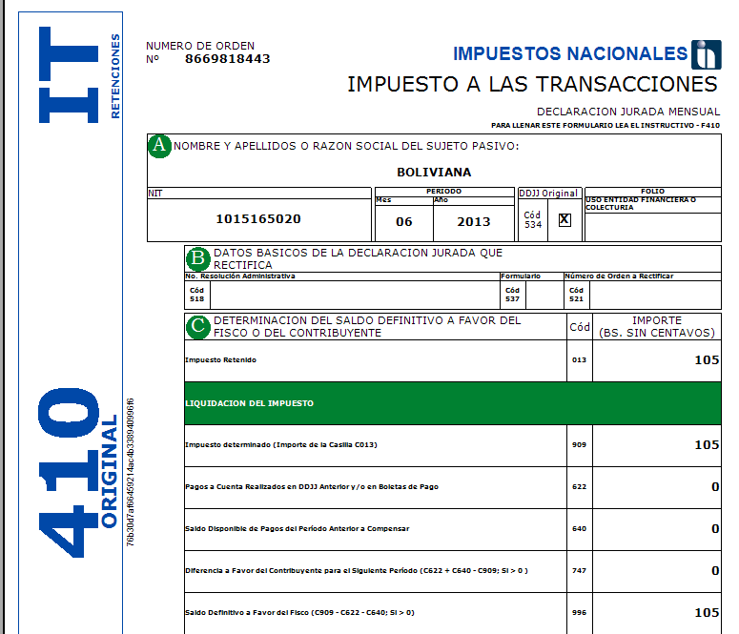

Slide 15
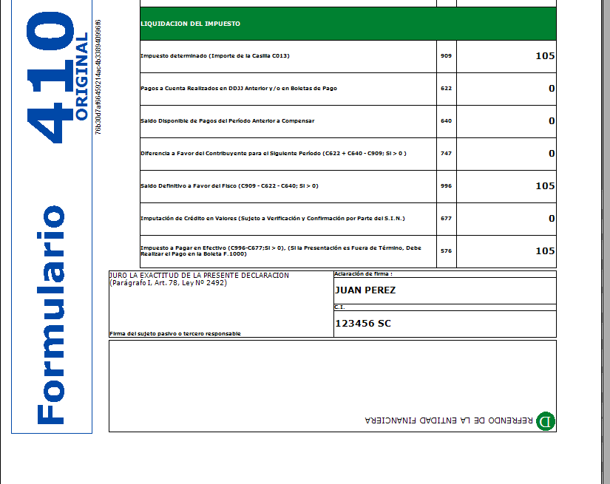

Slide 16
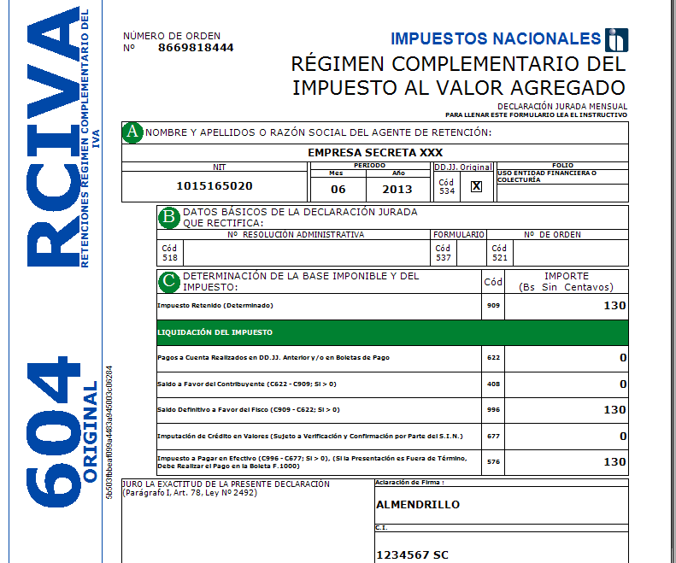

Slide 17
